Slide 1
HỆ THỐNG GIÁM SÁT TÀU CÁ
Tàu cá trên 15 m
Vệ tinh
HỆ THỐNG CÁC NHÀ CUNG CẤP
TRUNG TÂM GIÁM SÁT TÀU CÁ TRUNG ƯƠNG
Trung tâm quản lý địa phương (các tỉnh/Tp có tàu cá)
Trung tâm quản lý Cảng cá
(82 cảng cá)
Nguồn dữ liệu khác (KTTV, ngư trường,...)
Các cơ quan quản lý khác (Biên phòng, Cảnh sát biển, UBQG UPSC&TKCN, Ban CĐTƯ về PCTT)

Slide 2
NỘI DUNG TRÌNH BÀY
I
HIỆN TRẠNG
II
QUẢN LÝ RỜI/CẬP CẢNG
III
LỢI ÍCH
IV
DEMO VÀ THẢO LUẬN

Slide 3
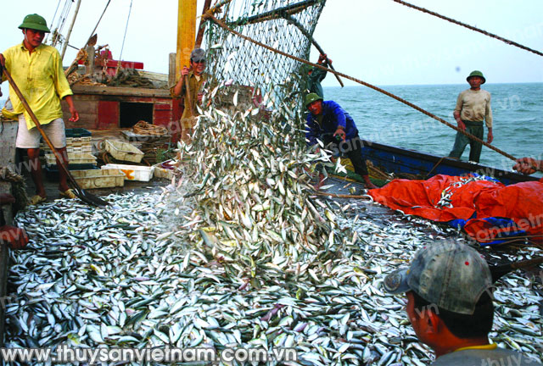
1
HIỆN TRẠNG

Slide 4
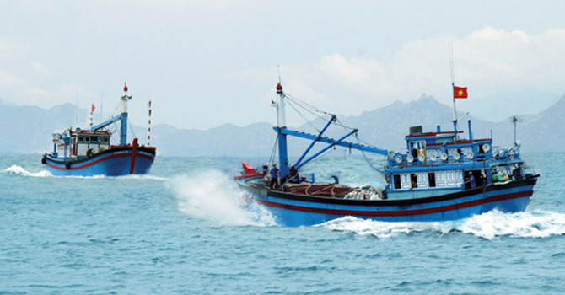
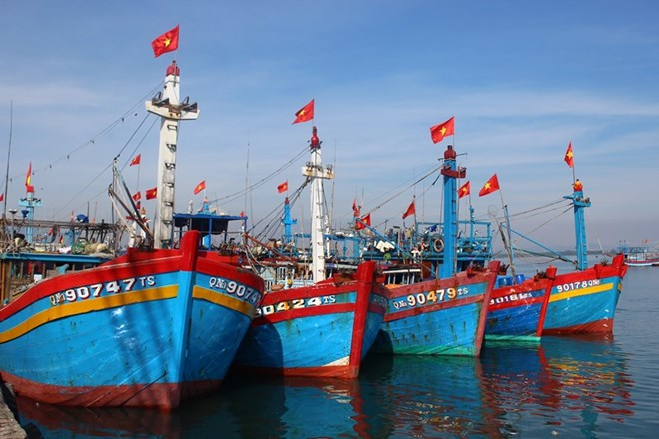
HIỆN TRẠNG
Thống kê: 109.000 tàu cá trong đó tàu cá trên 15 m hơn 30.000 tàu
Luật Thủy sản 2017
Theo mục đ, Điều 50: Có thiết bị giám sát hành trình đối với tàu cá có chiều dài lớn nhất từ 15 mét trở lên theo quy định của Chính Phủ

Slide 5
THẺ VÀNG EC
Ngày 23/10/2017, Liên minh Châu Âu (EU) chính thức tuyên bố “rút thẻ vàng” với ngành thủy sản Việt Nam vì những nỗ lực của Việt Nam chưa đủ để chống khai thác bất hợp pháp.
Ngày 16-24/5/2018, EU đánh giá hệ thống giám sát tàu cá chưa đáp ứng được yêu cầu, tình trạng vi phạm các vùng biển còn diễn biến phức tạp

Slide 6
Hoàn thiện công cụ quản lý đội tàu khai thác phù hợp với nguồn lợi
Hoàn thiện hệ thống kiểm tra giám sát tàu cá trên biển và tại cảng
Hệ thống xác nhận, chứng nhận nguồn gốc nguyên liệu thủy sản
Ngăn chặn, chấm dứt tình trạng khai thác bất hợp pháp ở vùng biển nước ngoài
Chế tài hợp lý
THÁO GỠ
THẺ VÀNG EC

Slide 7
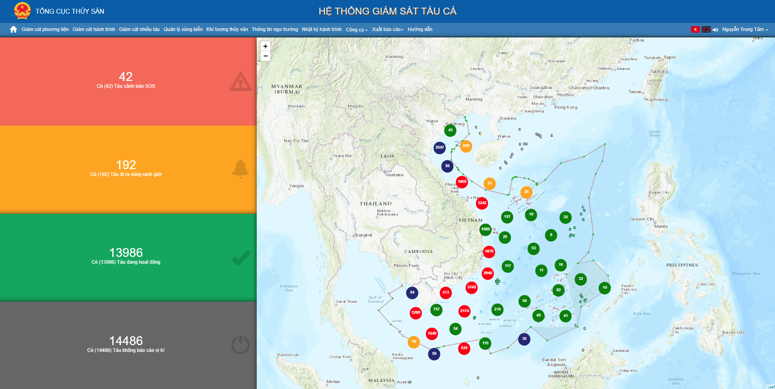
II
QUẢN LÝ RỜI/CẬP CẢNG

Slide 8
II
QUẢN LÝ RỜI/CẬP CẢNG
Tàu rời cảng
Kiểm tra hồ sơ
Kiểm tra thông tin tàu ( các thông số tàu, chủ tàu, thuyền trưởng, etc.)
Kiểm tra thiết bị và tình trạng thiết bị kết nối với hệ thống giám sát tàu cá hay không?
Kiểm tra lịch sử tàu
Xác nhận tàu rời cảng
Tàu trong chuyến biển
Kiểm tra hành trình tàu
Kiểm tra tình trạng chuyển tải
Tàu cập cảng
Kiểm tra hồ sơ
Kiểm tra thiết bị và tình trạng thiết bị
Kiểm tra lịch sử tàu
Kiểm tra hành trình và đối chiếu Nhật ký

Slide 9
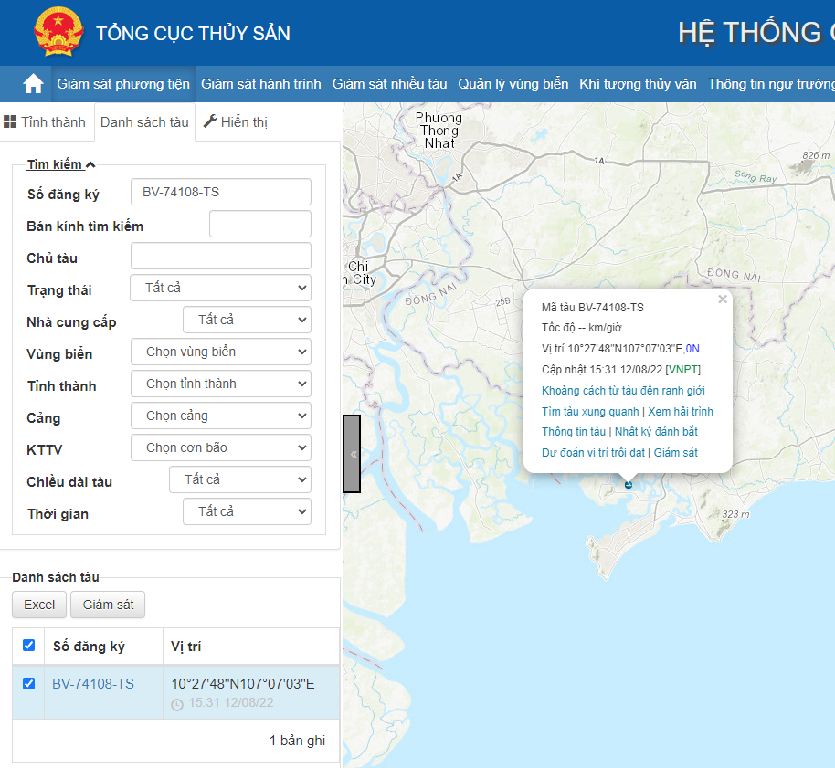
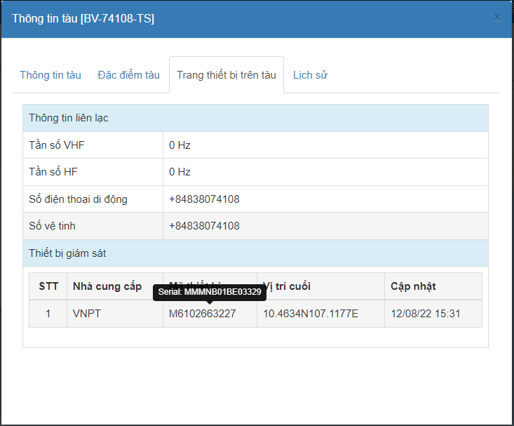
RỜI CẢNG
Kiểm tra thiết bị và tình trạng có kết nối hệ thống GSTC?

Slide 10
RỜI CẢNG
Đăng ký tàu rời cảng (Nhật ký hành trình)

Slide 11
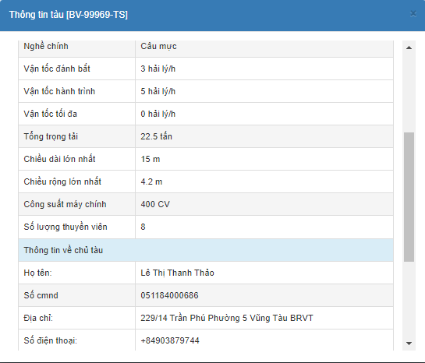
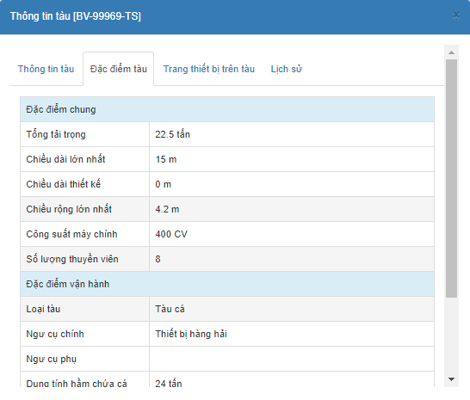
RỜI CẢNG
Kiểm tra thông tin tàu

Slide 12
RỜI CẢNG
Kiểm tra lịch sử tàu

Slide 13
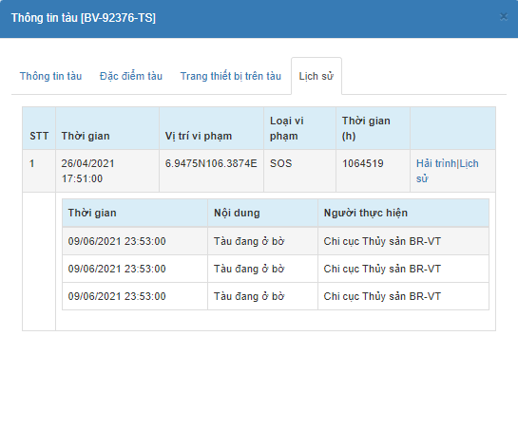
RỜI CẢNG
Kiểm Tra Lịch Sử Tàu

Slide 14
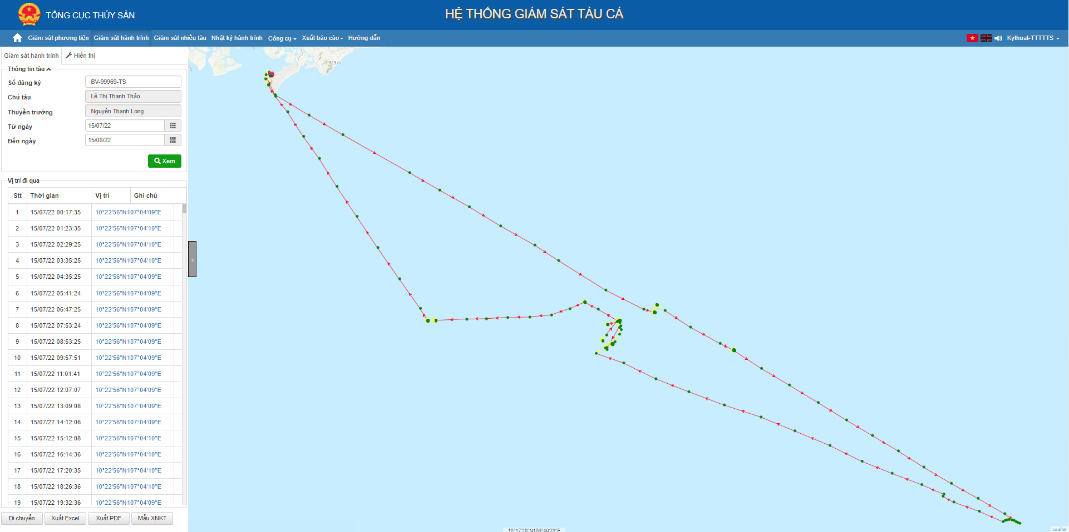
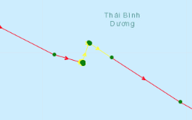
TRONG CHUYẾN BIỂN
Kiểm Tra Hành Trình
Đường vàng: Vận tốc trung bình $≤$ 5 hải lý/h
Đường đỏ:
Vận tốc trung bình $>$ 5 hải lý/h
Nhận biết tàu đang đánh cá hay di chuyển tự do

Slide 15
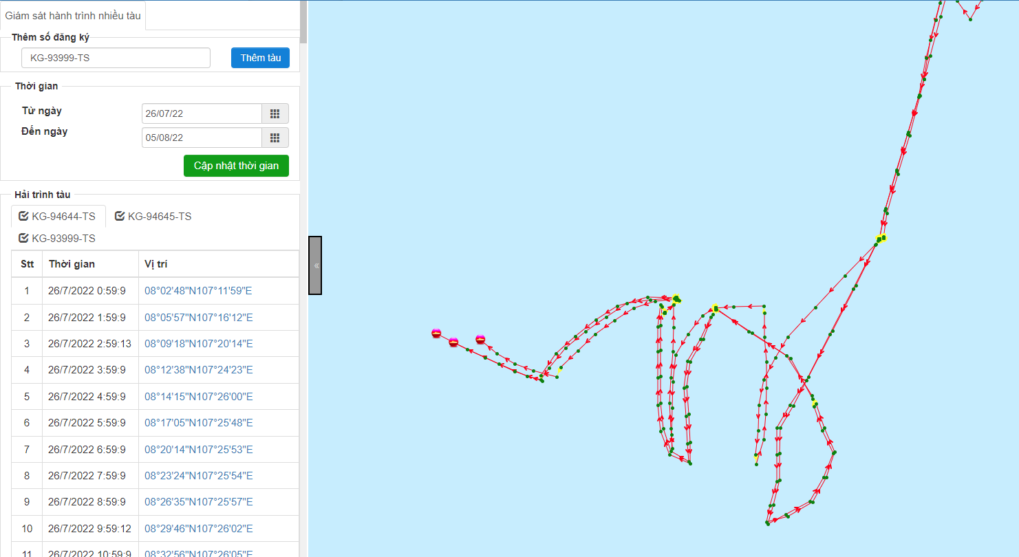
TRONG CHUYẾN BIỂN
Kiểm Tra Hành Trình nhiều tàu để xác định có chuyển tải không

Slide 16
CẬP CẢNG
Kiểm tra thiết bị và tình trạng có kết nối hệ thống GSTC?

Slide 17
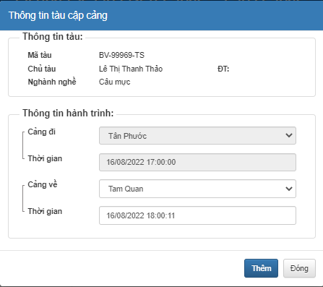
CẬP CẢNG
Cho phép tàu cập cảng (Nhật ký hành trình)

Slide 18
CẬP CẢNG
Kiểm Tra Lịch Sử Tàu

Slide 19
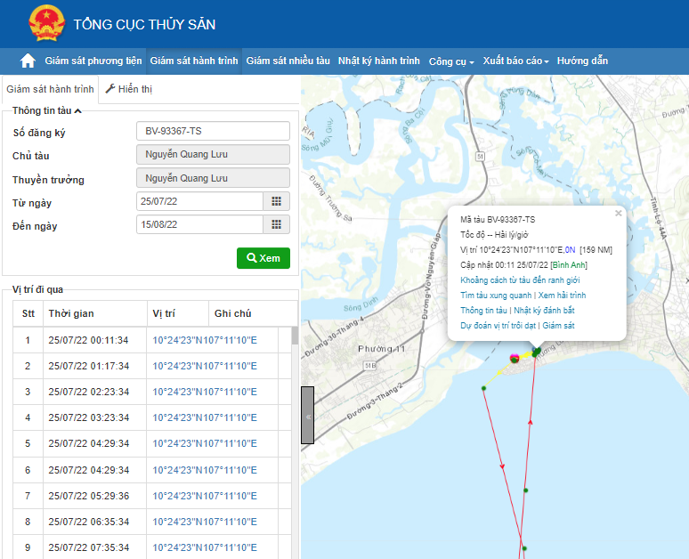
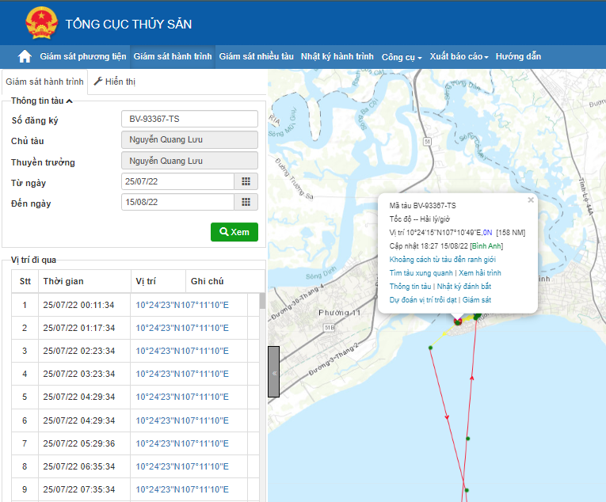
CẬP CẢNG
Kiểm Tra Thời Gian Và Địa Điểm RỜI/ Nhập Cảng

Slide 20
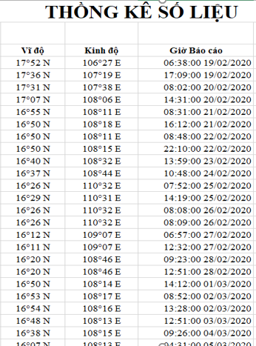
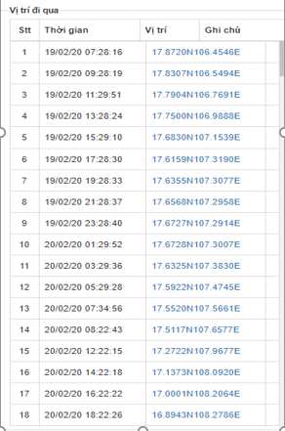
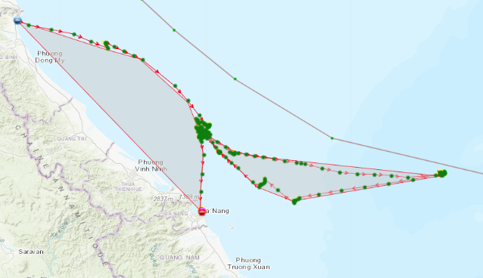
CẬP CẢNG
So Sánh Hành Trình Hệ Thống Và Nhật Ký Đánh Bắt
Sử dụng chức năng xem hành trình để xem hành trình tàu và so sánh với nhật ký
Sự dụng chức năng vẽ hình để so sánh 2 hành trình.

Slide 21
CẬP CẢNG
So Sánh Hành Trình Hệ Thống Và Nhật Ký Đánh Bắt
Sử dụng chức năng xem hành trình để xem hành trình tàu và so sánh với nhật ký
Sự dụng chức năng vẽ hình để so sánh 2 hành trình (slide sau).

Slide 22
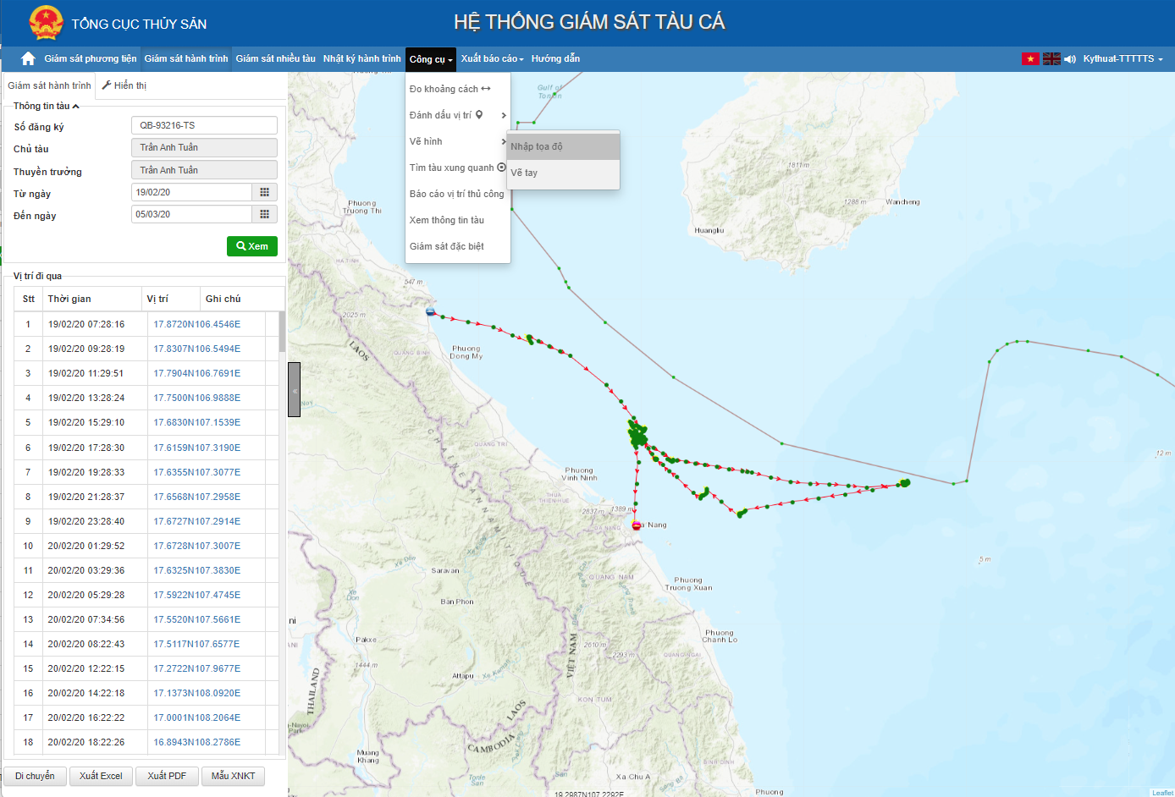
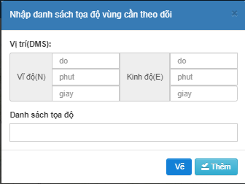
CẬP CẢNG
Sử dụng Công cụ → Vẽ hình → Nhập tọa độ (để vẽ hành trình tương đối dựa vào số liệu Tàu cung cấp)

Slide 23
III
LỢI ÍCH

Slide 24
LỢI ÍCH
Quản lý được các chuyến biển của tàu
Hỗ trợ ngư dân và cơ quan quản lý trong việc kiểm tra tàu khi rời cảng, cập cảng
Tiết kiệm thời gian cho ngư dân
Cung cấp các công cụ, tiện ích để hỗ trợ các nghiệp vụ một cách nhanh chóng
Tối ưu qui trình, thời gian cho cơ quan quản lý
Cung cấp thông tin chính xác cho cơ quan quản lý xử lý khi vi phạm

Slide 25
IV
DEMO VÀ THẢO LUẬN

Slide 26
Trân trọng cảm ơn!

